Slide 1
PRESENTACIÓN ENTREGA 1
Plataforma de Gestión de Eventos
Autores:
Oscar Rubio García
Miguel Jiménez Cazorla
Óscar Jiménez Fernández

Slide 2

Introducción
Progreso en el diseño de la plataforma de gestión de eventos.
Plataforma centrada en facilitar la comunicación entre proveedores de servicios y organizadores de eventos.

Slide 3

Plan de Entregas - 1era Entrega
Objetivo principal de la entrega:
Elaborar el diseño de la arquitectura de la información de la aplicación, estructura y prototipo de baja fidelidad, tanto para la versión web como para la versión móvil de la aplicación.
Iteración | Objetivo
1 | Descripción del análisis de la AI del sistema, descripción de tareas empleando un diagrama HTA, descripción del contenido de la información empleando un diagrama de conceptos y mapa de flujo para cada una de las versiones.
2 | Realización de bocetos de IU de baja fidelidad en papel y en versión ejecutable empleando justinmind.

Slide 4

Plan de Entregas - 2nda Entrega
Objetivo principal de la entrega:
Mejora de la calidad y detalle de los modelos y conceptos descritos en la primera entrega. Se realizará una revisión de todos los conceptos de la primera entrega mejorando o incorporando conceptos más complejos al sistema.
Iteración | Objetivo
1 | Detallado del análisis de la AI del sistema, incorporación de nuevos componentes y refinado del diagrama HTA, actualizacion de modelos conceptuales realizados, creación de wireflows de alto nivel, creación o actualización de bocetos en papel y digitalizados, creación de prototipo del sistema.
2 | Revisión de conceptos detallados en la primera entrega asegurándose del cumplimiento de requisitos funcionales y de calidad.

Slide 5

Análisis de AI
Organización:
Esquema ambiguo por temas, en la organización de servicios por categoría.
Esquema exacto alfabético, dentro de las categorías.
Estructura posible a ser reorganizada mediante filtros por parte del usuario.
Generalmente estructura basada en registros.
Navegación:
Globales - el icono principal de la app.
Específicos - mapas de navegación.
Locales - durante la exploración de servicios.
Búsqueda:
Soporte de búsqueda de elementos conocidos.
Soporte de búsqueda exploratoria.
Soporte de búsqueda integral.
Etiquetas:
Intuitivas y ya conocidas, funciones simples (+) y (x)

Slide 6
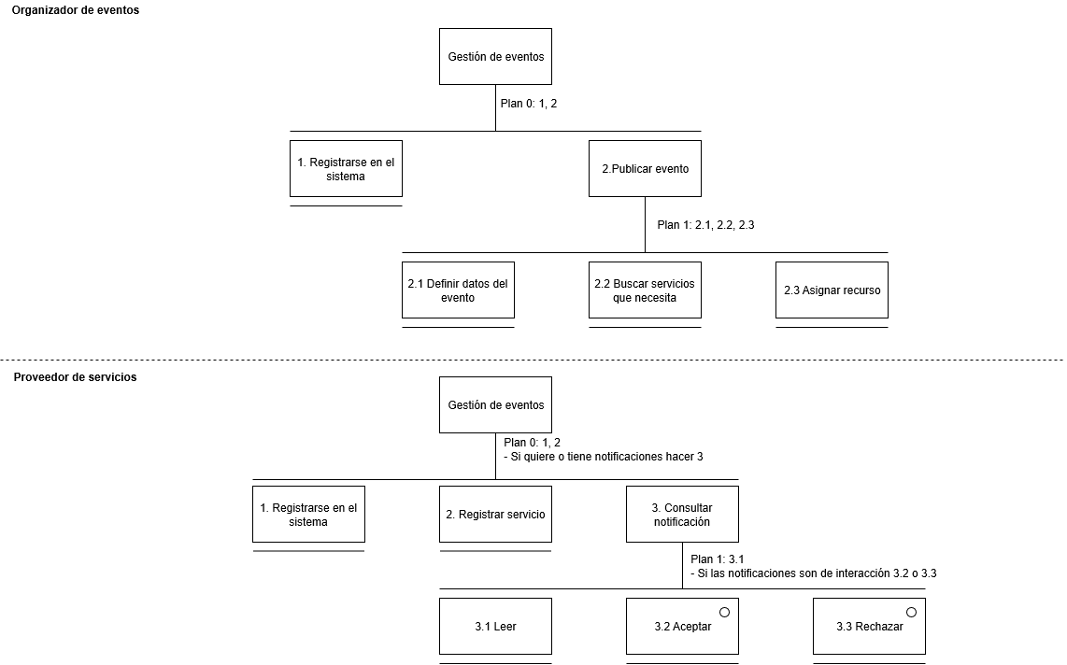
Modelo HTA

Slide 7
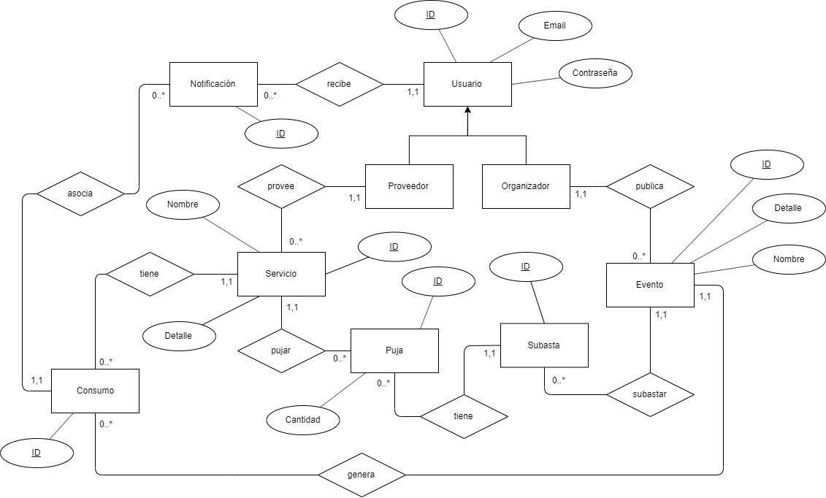
Modelo conceptual

Slide 8
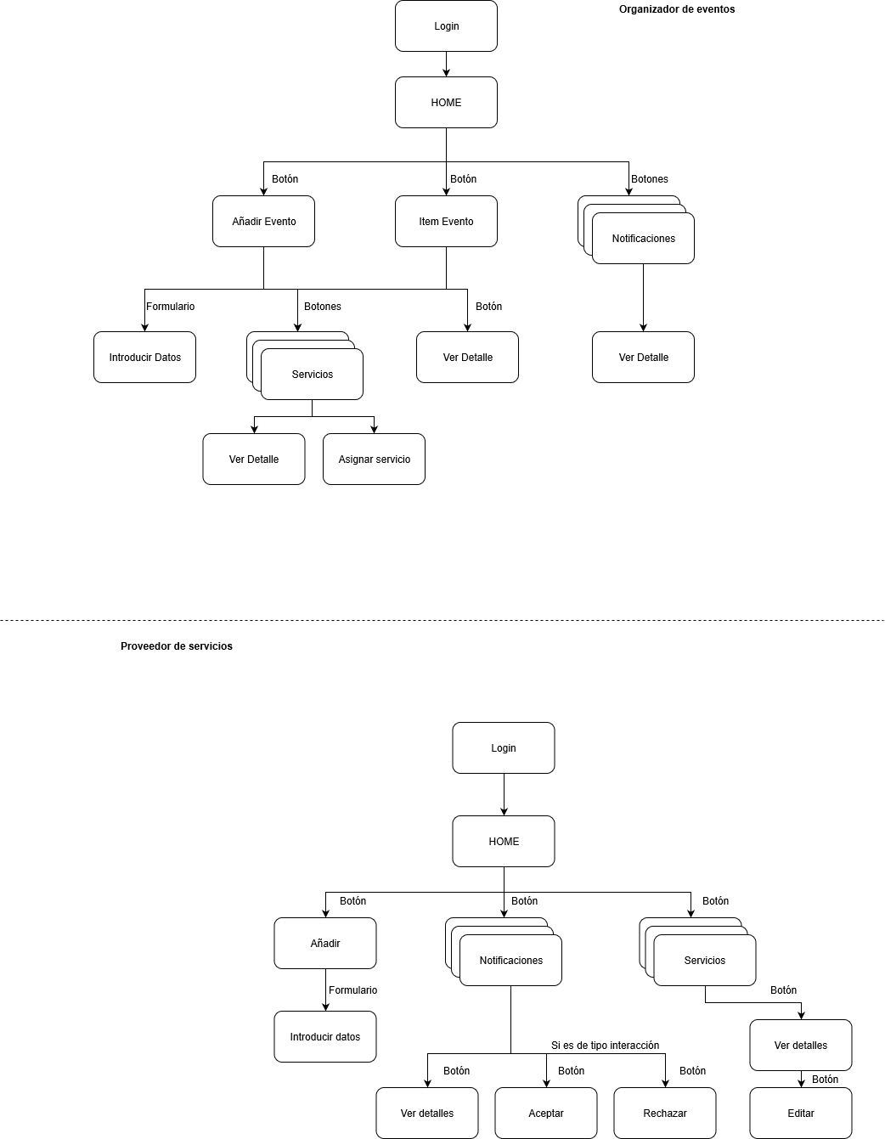
Modelo de Navegación (Móvil) - Proveedor

Slide 9
Modelo de Navegación (Móvil) - Organizador

Slide 10
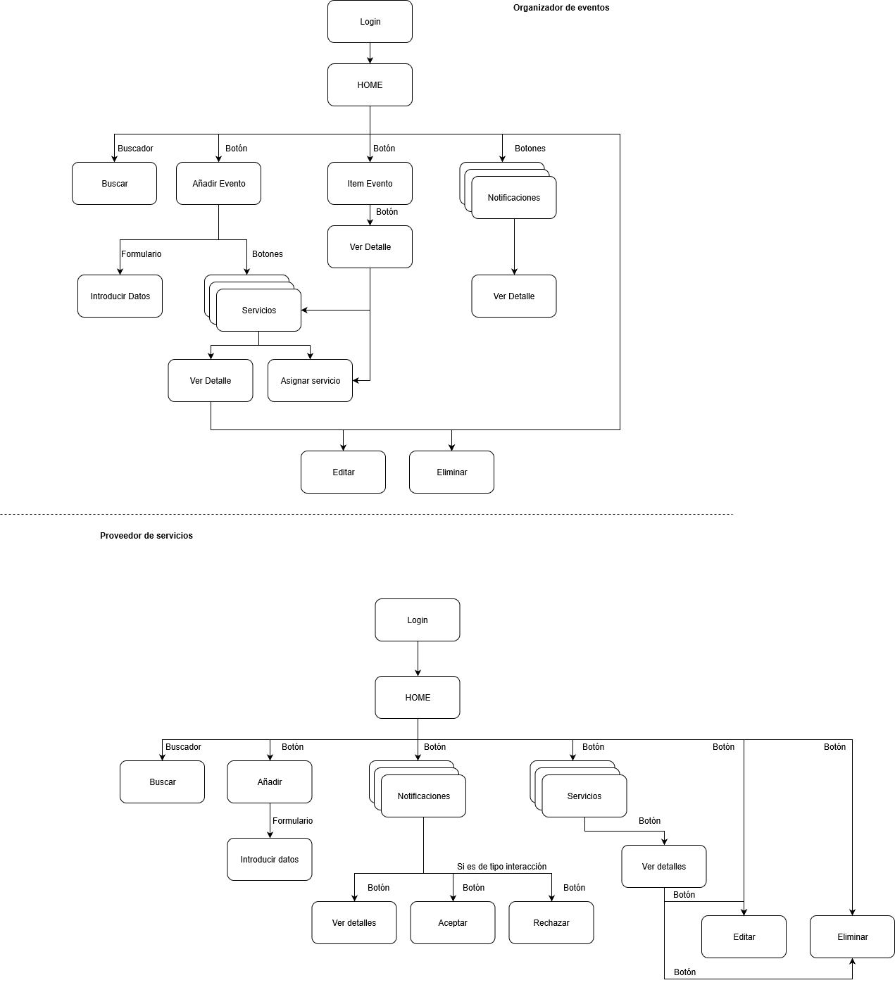
Modelo de Navegación (Web) - Organizador

Slide 11
Modelo de Navegación (Web) - Proveedor

Slide 12
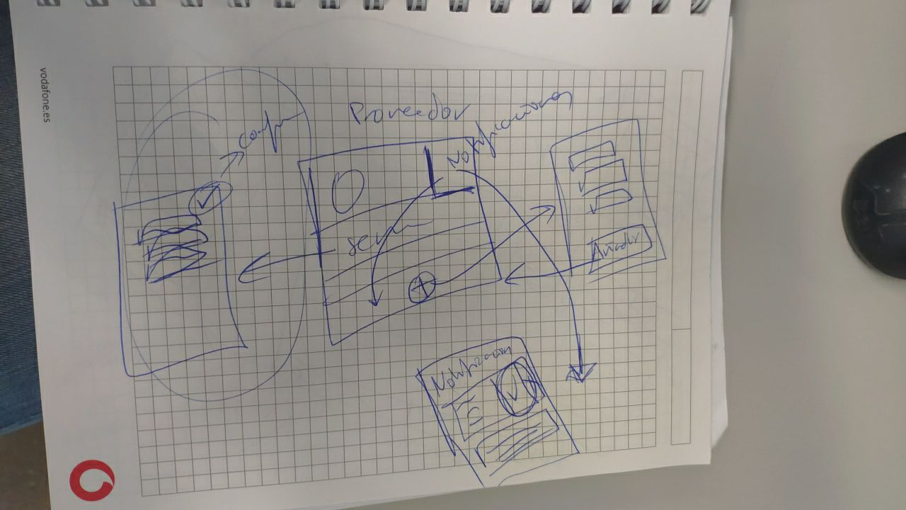
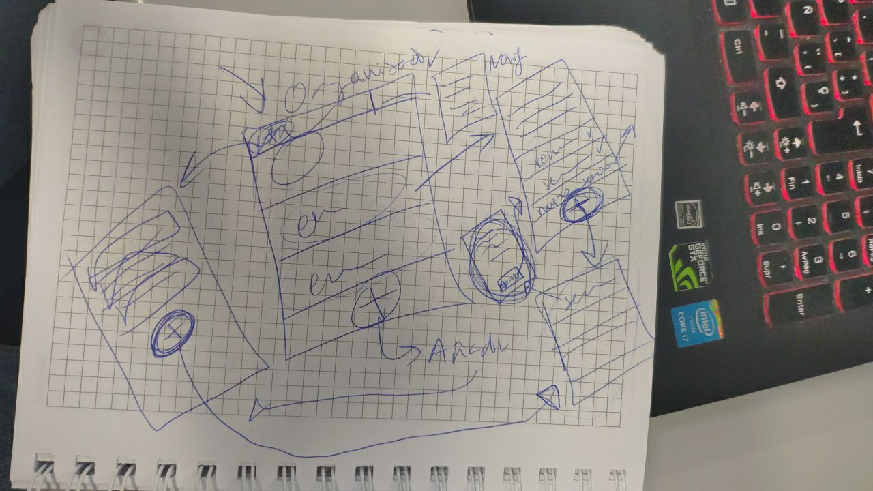
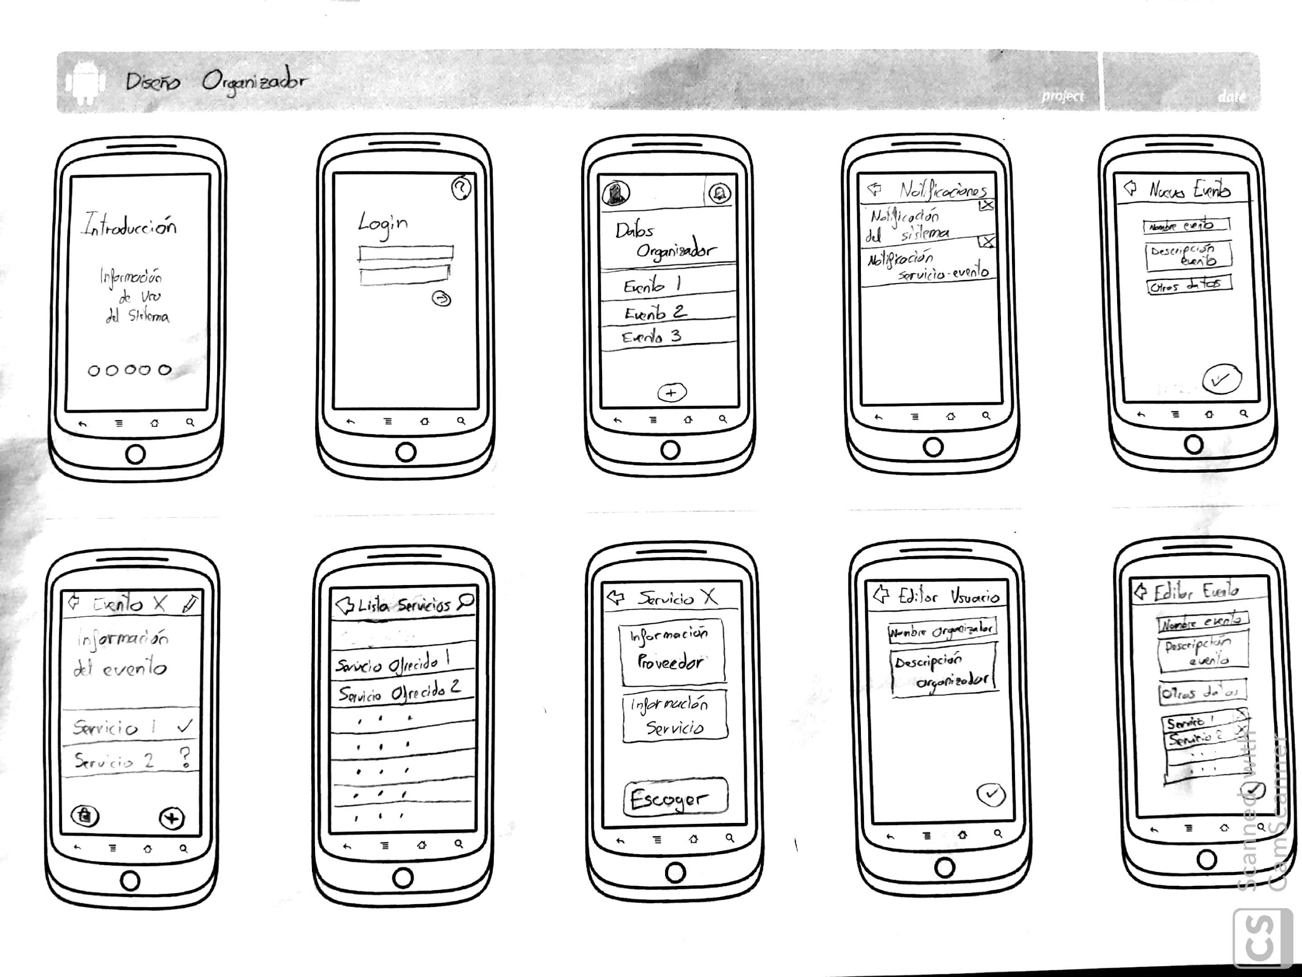
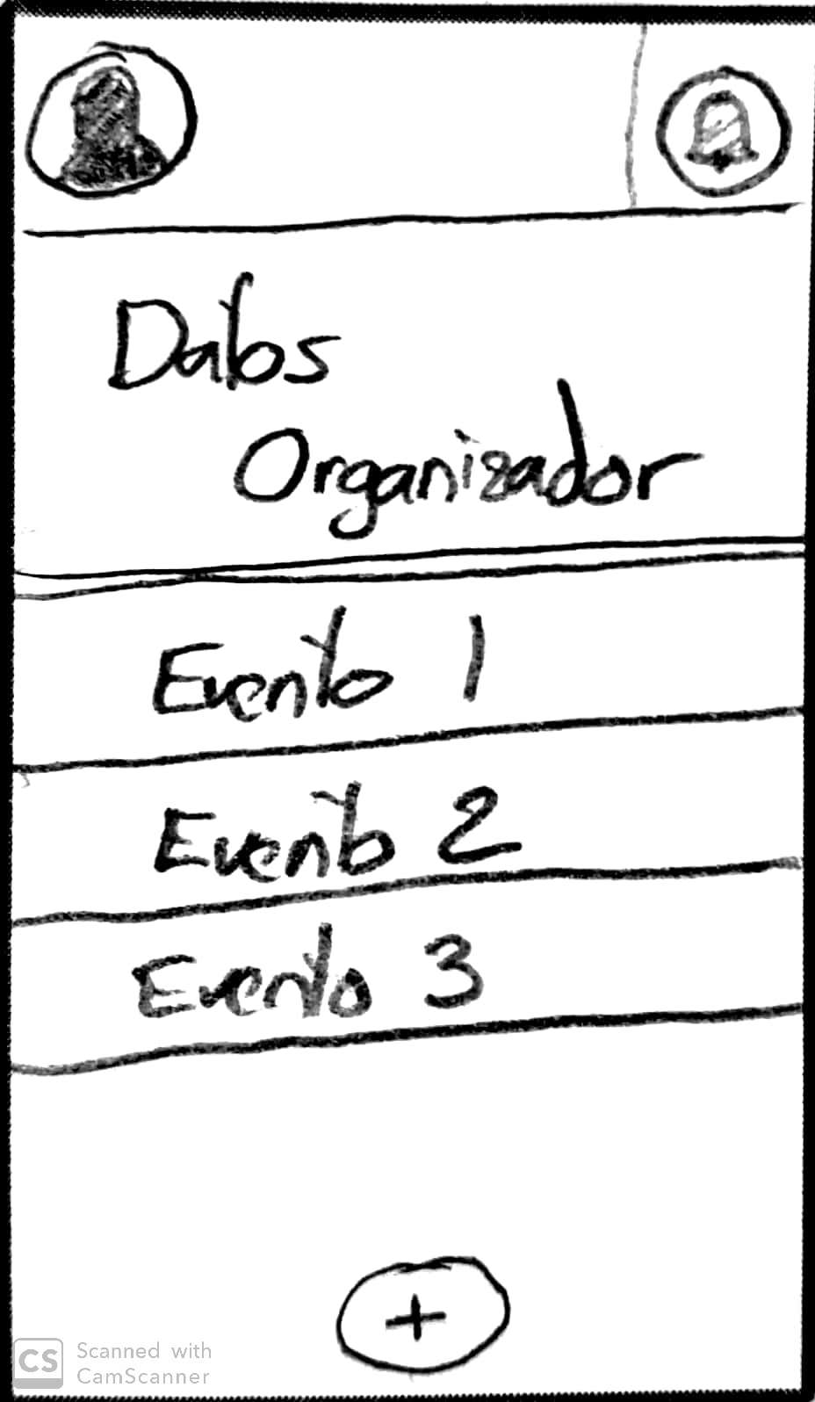
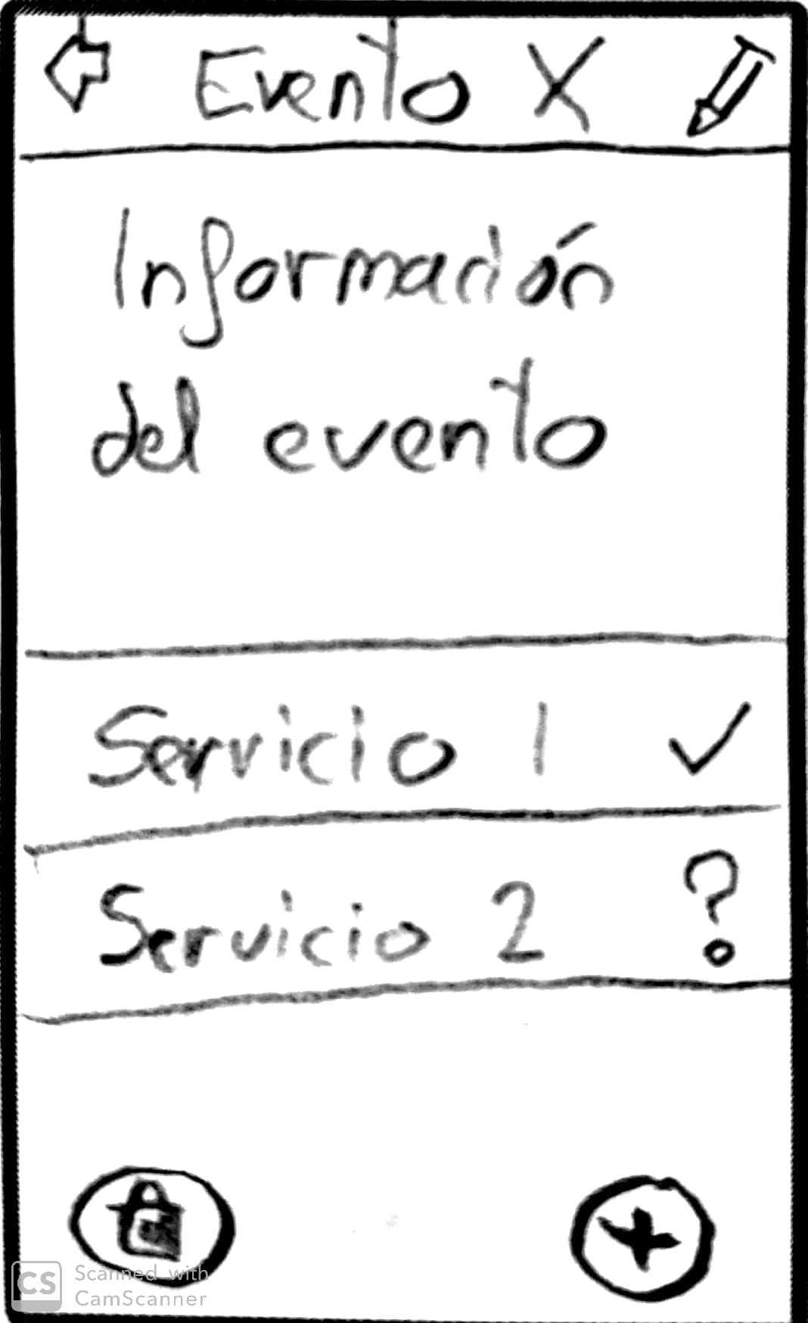
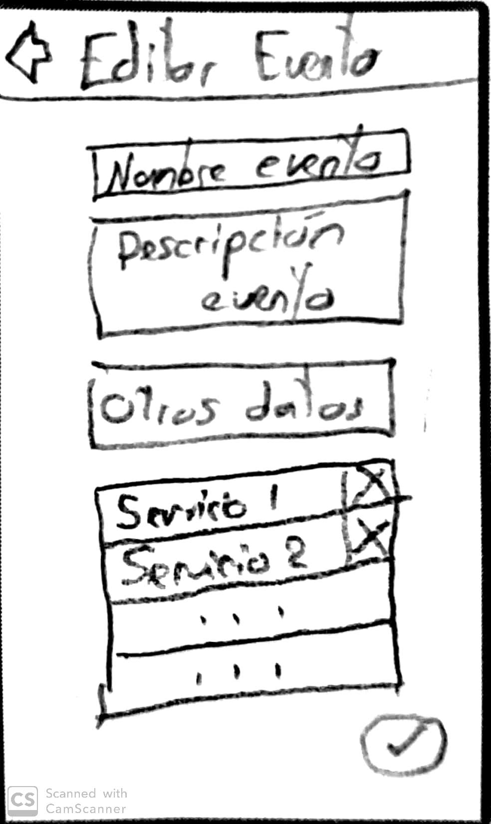
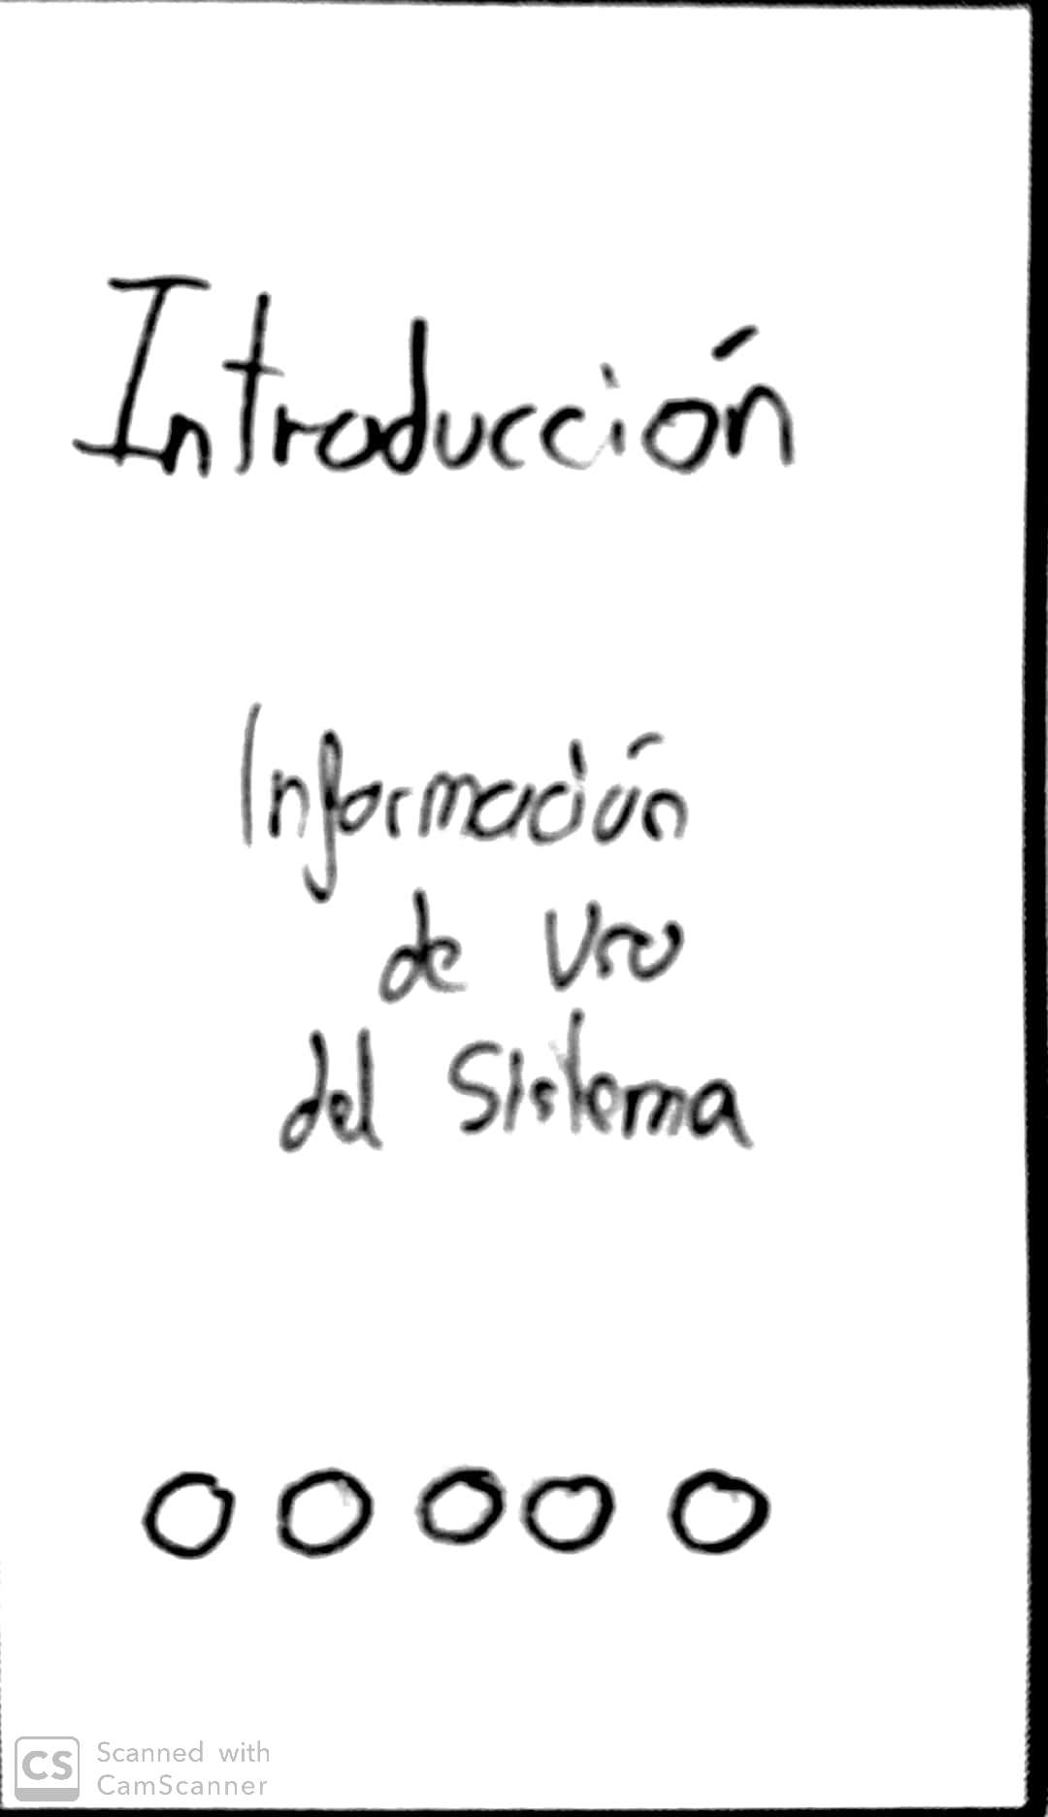
Bocetos de papel - Móvil
1
Realizados primero abstractamente y
después con un nivel más detallado.
2

Slide 13
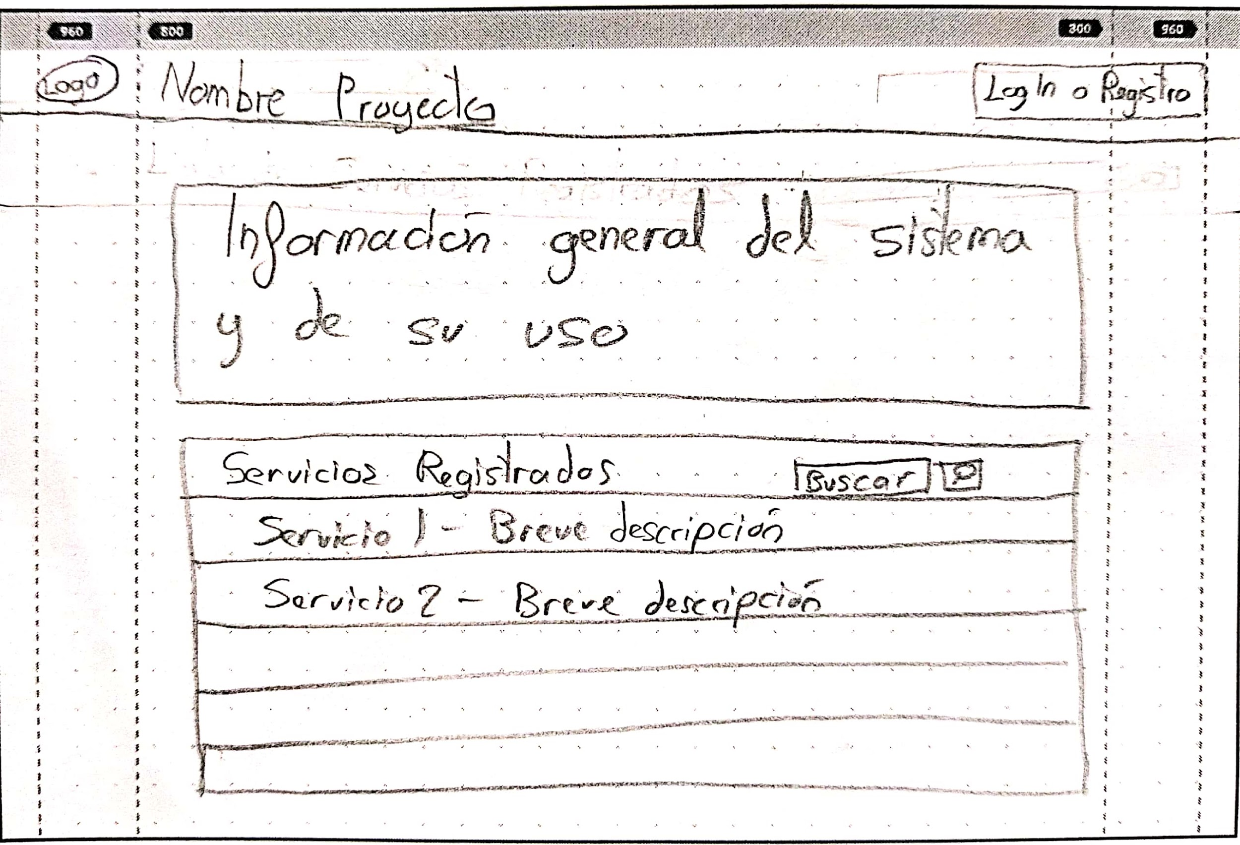
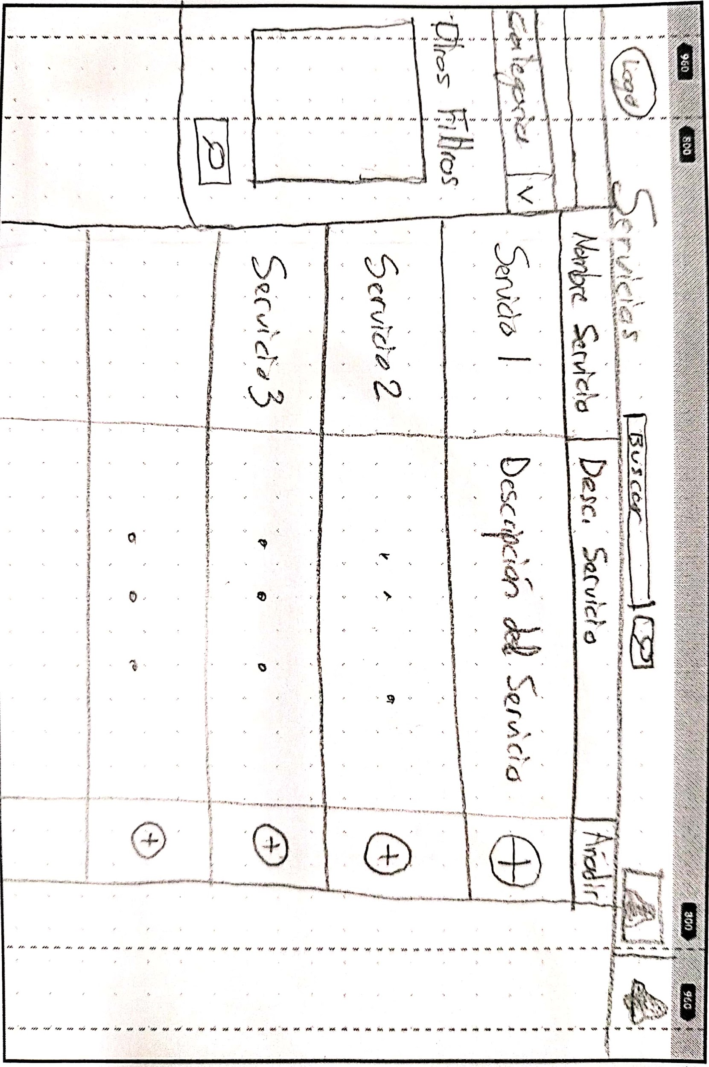
Bocetos de papel 2 - Versión Escritorio

Slide 14
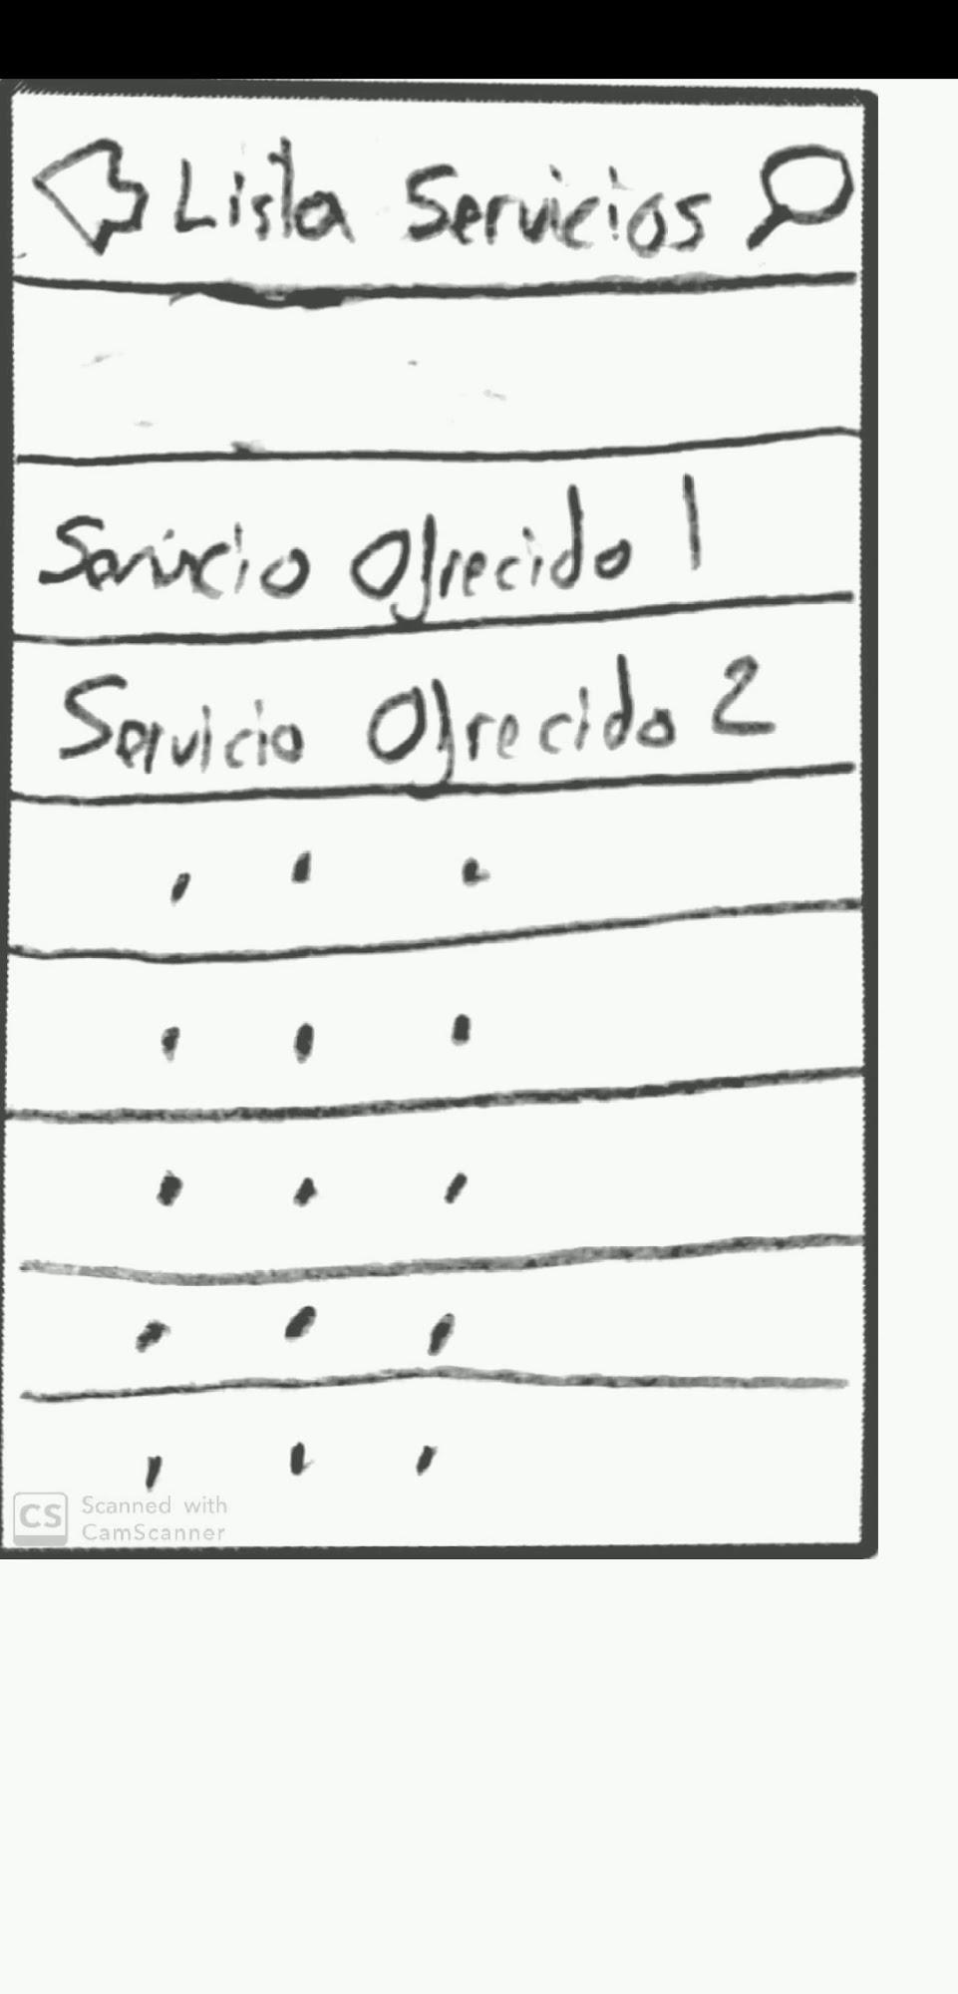
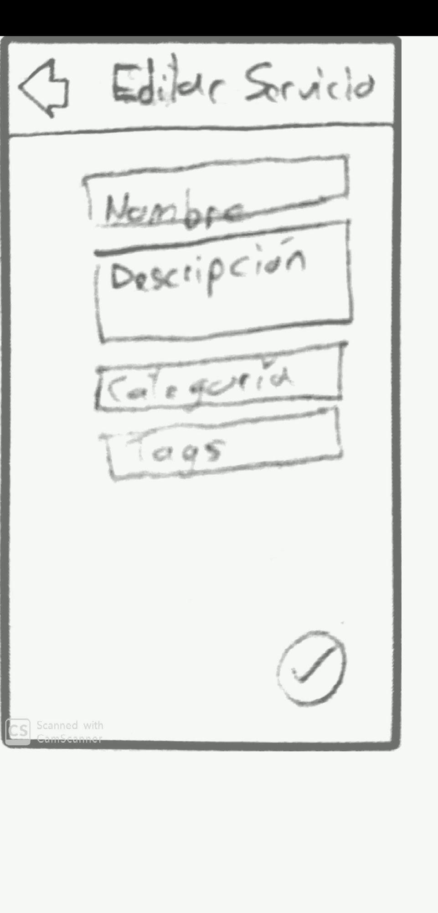
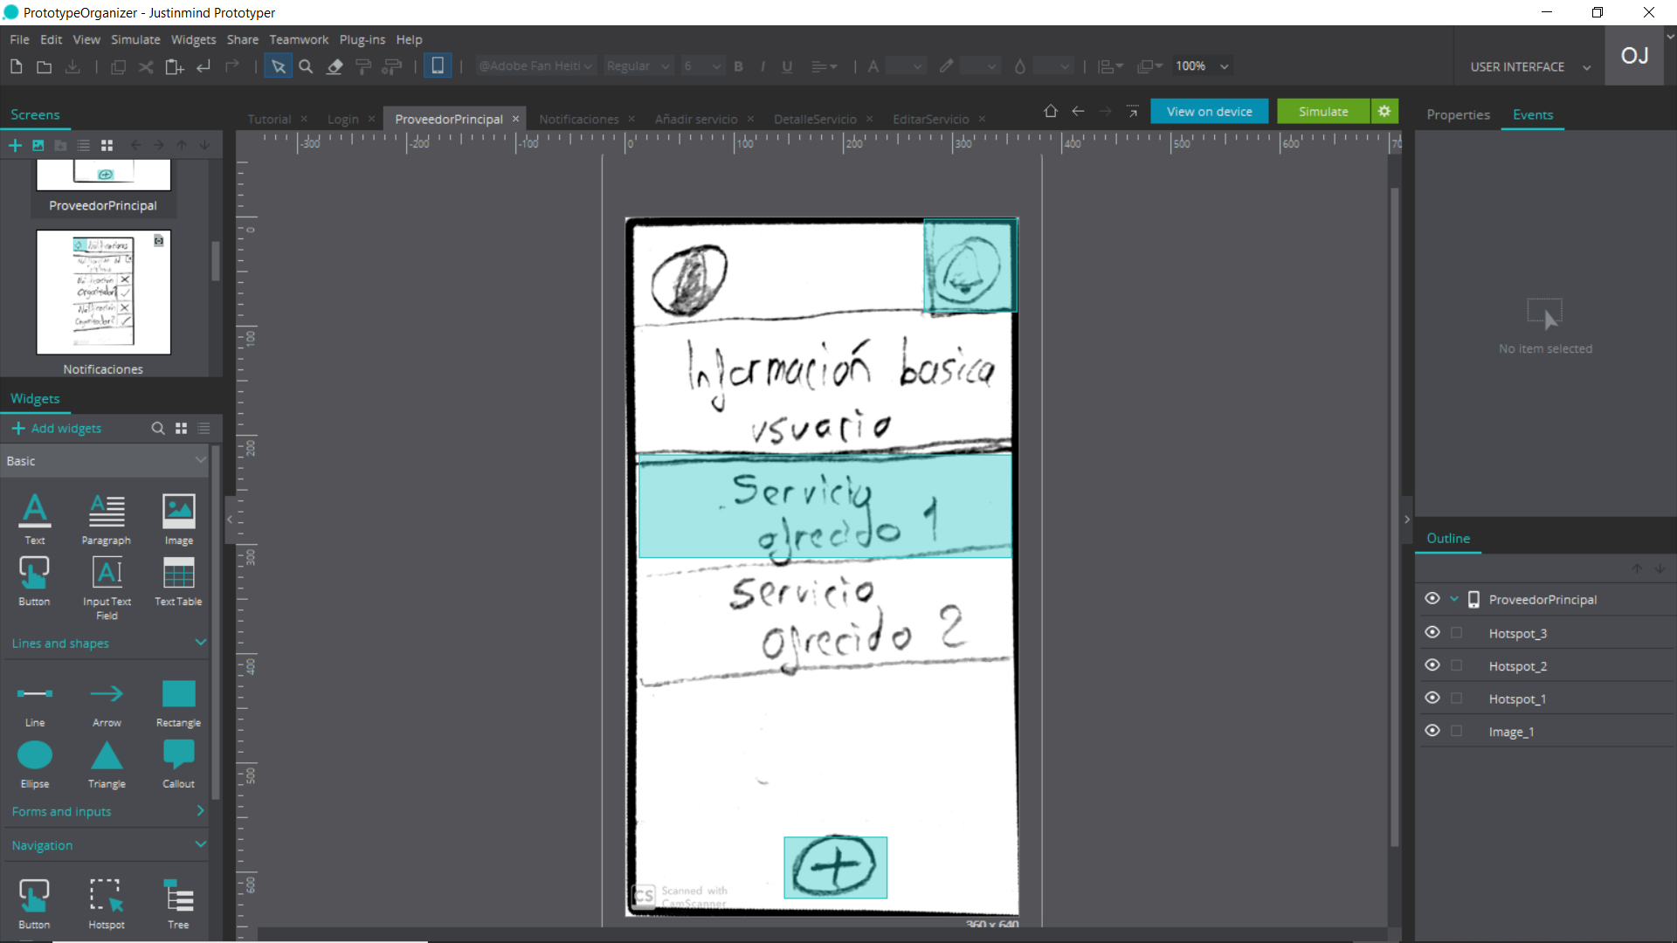
JustInMind (Móvil)

Slide 15
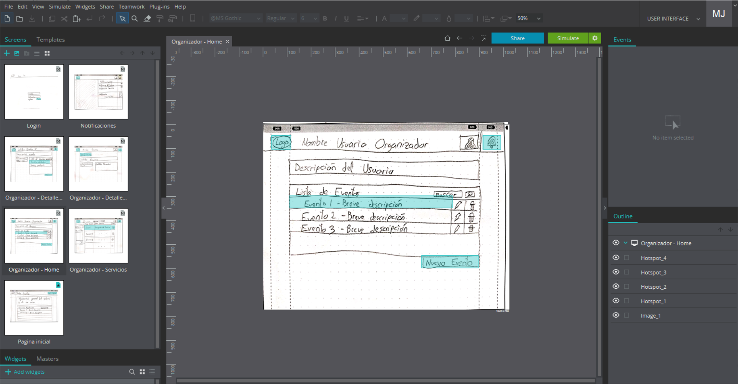
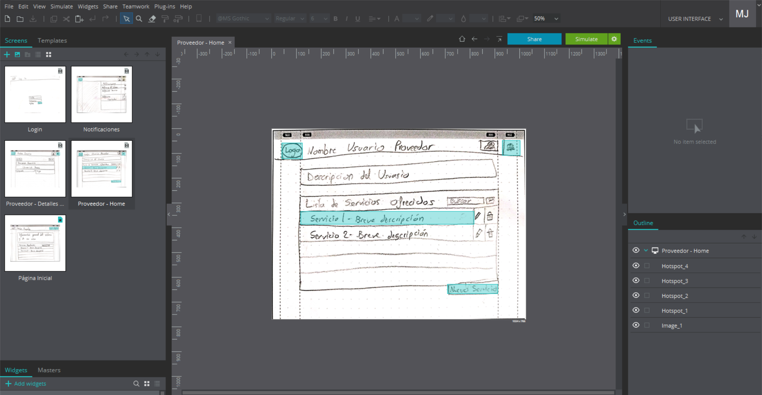
JustInMind (Web)

Slide 16
¿Preguntas?
Gracias por la atención.
Plataforma de Gestión de Eventos
Autores:
Oscar Rubio García
Miguel Jiménez Cazorla
Oscar Jiménez Fernández

